Slide 1
#Semi Project 1조
모임장소 예약 사이트
Notes:
안녕하세요 저희는 1조입니다. ^^ 많이 부족하지만 열심히 준비했습니다.
앞으로 좀더 발전하는 1조 되겠습니다. 그럼 발표 시작하도록 하겠습니다.

Slide 2
Index
팀 및 프로젝트 소개
벤치마킹 사이트
프로젝트 진행사항
시연
문제점 발표
Notes:
간략하게 오늘 발표에 대한 목차를 먼저 알려드리겠습니다.
처음으로 저희팀 소개와 이번 주제의 프로젝트를 추진하게된 목적과 방향성에 대한 설명을 드릴 예정이며,
두번째로는 저희가 벤치마킹하게된 사이트에 대한 설명을 드리겠습니다.
세번째로는 프로젝트가 어떻게 기획되고 진행되었는지 살펴보도록 하겠으며,
네번째로 실제 제작된 사이트의 시연시간을 갖고, 마지막으로 프로젝트를 진행간의 breakpoint를 되짚어 보도록 하겠습니다.

Slide 3
01 – 팀 및 프로젝트 소개
팀장 : 이은석
팀원 : 한다예 , 안병민, 박해민
주제 : 모임주제에 따른 시간제 공간 대관 예약 사이트 개발
Notes:
첫날 팀장을 뽑고 프로젝트를 시작해야 하는데 다들 조용하신 분들이라 역시 사다리 게임이 최고죠 ㅎㅎㅎ
팀장및 팀원소개를 하겠습니다. 맡은역할은…
저희팀 주제는 장소대관 사이트 제작 입니다. 여러 후보들 가운데 예약사이트를 개발하기로 하였고 알아보던 중 젊은이들의 모임문화가 많아지면서 다목적 모임에 맞는 예약가능한 홈페이지가 있다면 좋겠다는 생각을 하게 되었습니다. 기존의 스터디룸, 숙박, 파티룸 대여사이트를이 많지만 기술적으로 구현 가능한 부분을 찾아서 완성시켜보고자 하였습니다.

Slide 4
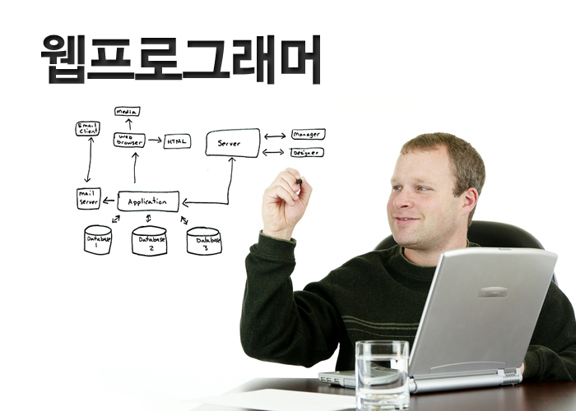
무엇을 하고 싶었나??
java
Notes:
세미프로젝트 이전 수업시간에 배웠던 기술들을 사용해 구현해 볼 수 있다면 좋은 공부가 될 것 같았고 부족한 부분이 있다면 찾아서 공부하면서

Slide 5
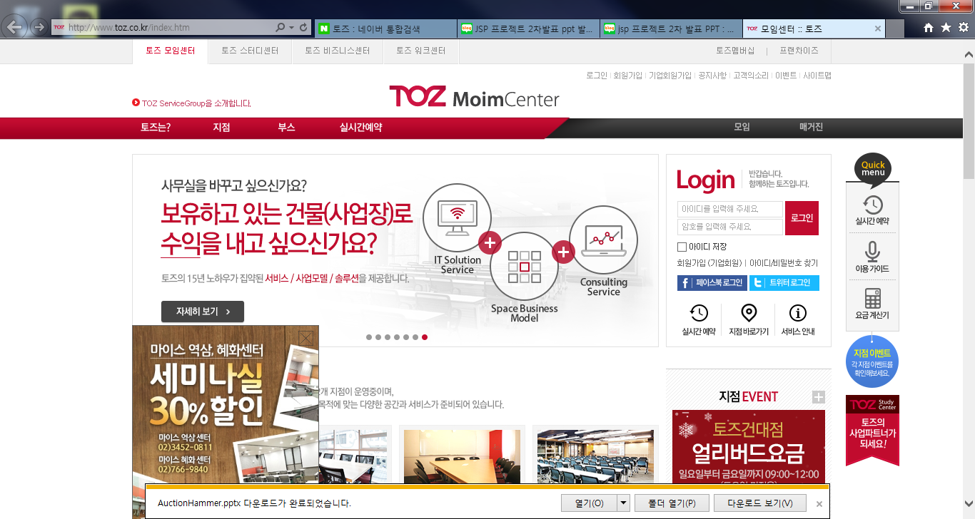
02 - 벤치마킹 사이트
토즈 → http://www.toz.co.kr/index.html

Slide 6
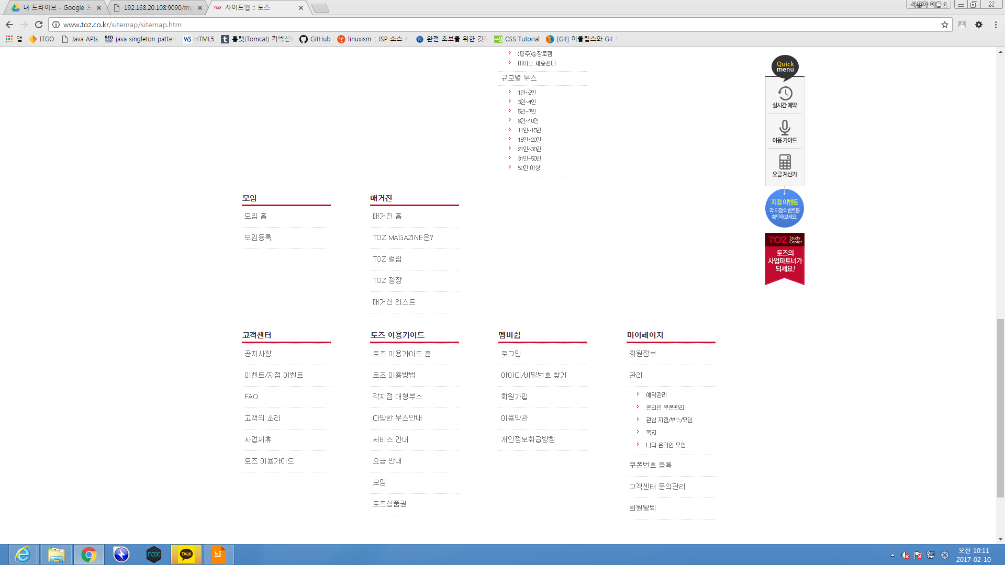

Slide 7
스케쥴
Week | 1 | 2 | 3 | 4 | 5 | 6 | 7 | 8
기획회의
자료 수집
작업
마무리

Slide 8
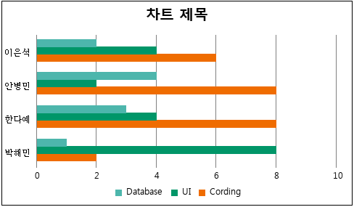
작업분산

Slide 9





IDE? SVN?

Slide 10
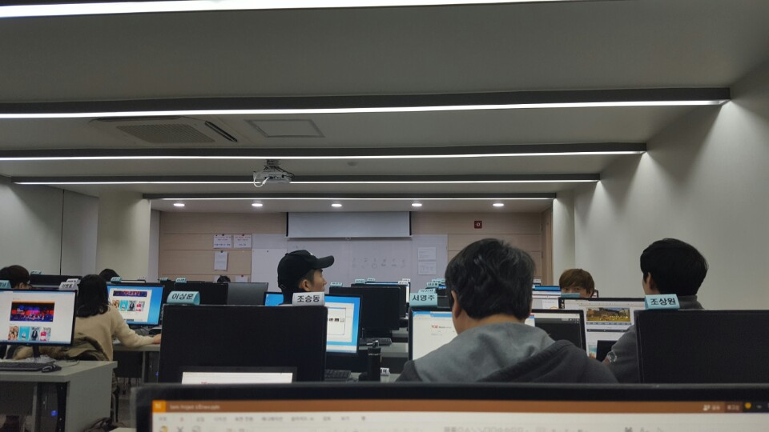
프로젝트 투입

Slide 11
03-네이밍 룰 및 테이블 구성
1) 네이밍 룰 (폴더)
폴더명 | 설명 | 상세 설명
admin | 관리자 관련 페이지 | 관리자 권한에 관련된 모든 사항
bbs | QnA게시판 관련 페이지 | QnA게시판 글쓰기, 수정, 삭제
member | 로그인에 관련 페이지 | 로그인, 로그아웃, 회원정보조회(개인), 회원정보 수정(개인), 회원탈퇴, 회원관리(관리자) 등
nbbs | 공지사항 관련 페이지 | 공지사항 등록/수정/삭제
reserve | 예약관련 페이지 | 방 예약/취소/예약확인
room | 방 관련 페이지 | 방 등록/수정/삭제
about | 기타 | 그 외 페이지
ebbs | 이벤트 관련 페이지 | 이벤트 등록/수정/삭제

Slide 12
2) 테이블 구성
member_db - 회원가입 DB Table
항목 | 테이블명 | 형식
순번 | idx | number(6)
아이디 | id | varchar(12)
비밀번호 | pwd | varchar(20)
이름 | name | varchar(15)
생년월일 | ymd | date
성별 | gender | number(1)
전화번호 | tel | varchar(20)
이메일 | email | varchar(40)
가입일 | joindate | date

Slide 13
2) 테이블 구성
reserve_db- 예약 DB Table
항목 | 테이블명 | 형식
예약번호 | idx | number(4)
방번호 | room_idx | number(4)
방 호실 | roomname | varchar2(20)
방 사용인 | p_num | number(3)
방 예약 가격 | price | number(20)
방 용 | purpose | varchar2(20)
고객 ID | user_id | varchar2(20)
고객 이름 | user_name | varchar2(20)
예약 날짜 | startdate | varchar2(20)
입실시간 | starttime | number(10)

Slide 14
2) 테이블 구성
room_db 방정보 DB Table
항목 | 테이블명 | 형식
방 호실 | roomname | Varchar2(20)
사용 인원 수 | p_num | Number(3)
방 예약 가격 | price | Number(20)
방 이미지 이름 | rooming | Varchar2(20)
예약 여부 | room_on | Varchar2(20)
입실시간 | intime | date
퇴실시간 | outtime | date
용도 | purpose | Varchar(200)
추가요청 사항 | add_content | Varchar(4000)
옵션 | atr1 | Varchar(100)

Slide 15
2) 테이블 구성
bbs_db 방정보 DB Table
항목 | 테이블명 | 형식
분류 | category | Varchar(20)
제목 | subject | Varchar2(100)
아이디 | bname | Varchar2(20)
비밀번호 | bpwd | Varchar2(20)
이메일 | bemail | Varchar2(40)
전화 | bphone | Varchar2(2)
비밀글 여부 | bsecret | Varchar2(4)
본문 | bcontent | Varchar2(4000)
작성날짜 | bdate | date
조회수 | readnum | Number(6)

Slide 16
2) 테이블 구성
comment_db 방정보 DB Table
항목 | 테이블명 | 형식
순번 | idx | Number(4)
아이디 | cname | Varchar2(20)
비밀번호 | cpwd | Varchar2(20)
내용 | ccontent | Varchar2(100)
첨부사진 | cfile | Varchar2(40)
작성날짜 | cdate | date
댓글순서 | cref | Number(4)
 | clev | Number(4)
 | csunbun | Number(4)

Slide 17
04 - 사이트 맵
고객센터
멤버십
community
회원관리
로그인
공지사항
공지사항
회원가입
QnA
이벤트
Event
아이디/비밀번호
찾기
QnA

Slide 18
04 - 사이트 맵
마이페이지
예약(회원)
예약(관리자)
회원정보
예약(회원)
예약(관리자)
회원정보 수정
예약현황(회원)
예약현황(관리자)
회원탈퇴
예약취소(회원)
예약취소(관리자)
예약현황

Slide 19
05- 시연
http://192.168.20.108:9090/myweb/index.jsp
Notes:
첫날 팀장을 뽑고 프로젝트를 시작해야 하는데 다들 조용하신 분들이라 역시 사다리 게임이 최고죠 ㅎㅎㅎ
팀장및 팀원소개를 하겠습니다. 맡은역할은…
저희팀 주제는 장소대관 사이트 제작 입니다. 여러 후보들 가운데 예약사이트를 개발하기로 하였고 알아보던 중 젊은이들의 모임문화가 많아지면서 다목적 모임에 맞는 예약가능한 홈페이지가 있다면 좋겠다는 생각을 하게 되었습니다. 기존의 스터디룸, 숙박, 파티룸 대여사이트를이 많지만 기술적으로 구현 가능한 부분을 찾아서 완성시켜보고자 하였습니다.

Slide 20
06 - 문제점
1. 파일 경로의 문제
각자의 디스크에있는 따로 저장되어있는 jsp파일을 취합하면서 경로가 다른 부분들을 각자 자신의 경로에 맞게끔 수정해야함.
Ex)
"E:/jspstudy/.metadata/.plugins/org.eclipse.wst.server.core/tmp0/wtpwebapps/myweb/room/upload"
→"C:/jspstudy/.metadata/.plugins/org.eclipse.wst.server.core/tmp0/wtpwebapps/myweb/room/upload"

Slide 21
06 - 문제점
2. DB
프로젝트 초반 DB설계 미흡으로 인해 프로젝트 진행도중 DB컬럼이 추가/삭제 되면서 DB를 설계를 자주 변경하였다.
해결방안
초반에 구체적인 DB를 설계하여 프로젝트 도중 바꾸는 일이 없도록 해야한다.

Slide 22
06 - 문제점
3. CSS적용문제
→CSS의 기능 이해는 가능하나 적용시키는 것에 있어 어려움을 느낌
해결방안
→css를 최소화하여 페이지 내에서 서로 겹치지않도록 하였다.

Slide 23
06 - 문제점
4.Git hub
프로젝트 중간에 git hub를 사용하려고하였으나 업로드의 문제점과 팀원들의 이해도 필요하기 때문에 포기하게되었다.
해결방안
Git hub의 정확한 사용법을 팀원 모두가 숙지하여야 할 필요가 있다.

Slide 24
06 - 문제점
5. 페이지 수정/삭제
→팀원과 중복작업하는 페이지 수정/삭제를 논의 없이 진행한 경우 사용하던 코드의 누락으로 인해 다른 기능이 수행되지 않는 부분이 있었다.
해결방안
중복 작업하는 페이지의 경우 추가/제거 할 사항이 있으면 팀원과 미리 상의하여 위와 같은 일을 방지하도록 하여야 한다.

Slide 25
감사합니다.

